Slide 1
Estructura de Datos y Algoritmos
ITBA 2024-Q1

Slide 2

TP 4- Ejer 6.1
Implementar estrategia OpenHashing con zona de overflow version LinkedList.
No considerar aun factor de carga (lo discutimos en un rato)

Slide 3
Consideraciones
Súper importante redefinir equals(). Caso contrario, la lista no permitirá updates porque siempre considerará que los elementos son diferentes.
Manejar una lista en zona de overflow puede generar una complejidad mucho mayor que 1 en inserción/búsqueda/update/remove. ¿Por qué?

Slide 4
TP 4- Ejer 6.2
Mejorar la versión 6.1 con factor de carga:
Factor de carga global > threshold => duplica tabla y rehashea con la idea de acercarnos a O(1)

Slide 5
¿Un factor de carga global, soluciona totalmente el problema del desbalanceo?
Rta
No garantiza que hay alguna lista que esta muy sobrecargada.
Algunos usan factor de carga local y si una lista particular supera cierta longitude si hace split. Otros combinan las estrategias.

Slide 6
Hashing y Java
Hashing es una colección que viene implementada en Java.
Pregunta:
¿Cómo lo tiene implementado Java? En particular hubo un cambio muy importante a partir de la versión 8. Chequear esta versión.
https://github.com/frohoff/jdk8u-jdk/blob/master/src/share/classes/java/util/HashMap.java

Slide 7


Usa, al igual que como lo hicieron ustedes:
A) Arreglo de ranuras con zona de overflow
b) Manejo del espacio inicial y factor de carga

Slide 8

C) Si se acaba el espacio, lo duplica

Slide 9
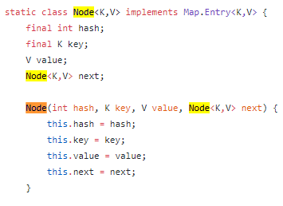
D) Tiene manejo de zona de overflow pero ¿qué coloca allí ?
Si no hay mucha ocupación en una ranura, entonces usa una lista

Slide 10
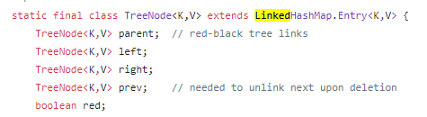
Pero si hay demasiados elementos allí, los transforma en un (red black) árbol !

Slide 11
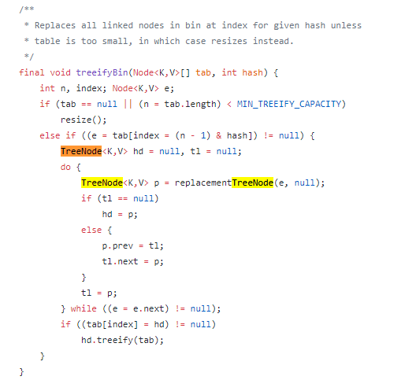

Slide 12
¿Y si mis Keys no son comparables? ¿Cómo maneja el orden del árbol?
En ese caso ordena por hashcode()
¡Muy elaborada la nueva version!

Slide 13
Ya pueden terminar el TP 4 por cuenta de Uds.

